Slide 1
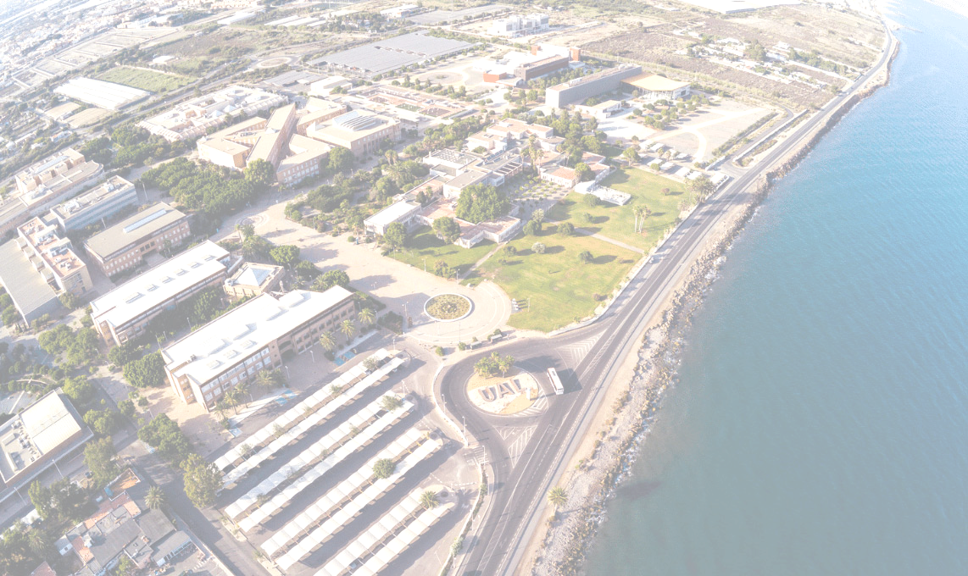
UNIVERSIDAD DE ALMERÍA
PEPA MARTÍN FERREIRO
FUNDACIÓN DE LA UNIVERSIDAD DE ALMERÍA

Slide 2
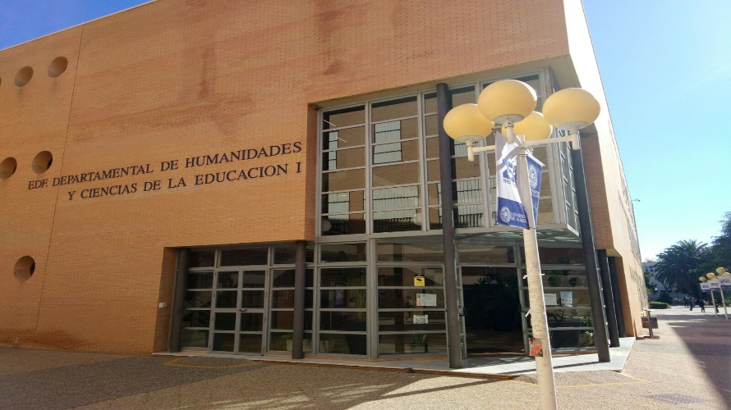
FACULTAD DE DERECHO
Máster en Abogacía y Procura (600 horas)

Slide 3
1
SERVICIO DE EMPLEABILIDAD y POLÍTICAS SOCIALES Y FUNDACIÓN DE LA UNIVERSIDAD DE ALMERÍA.

Slide 4
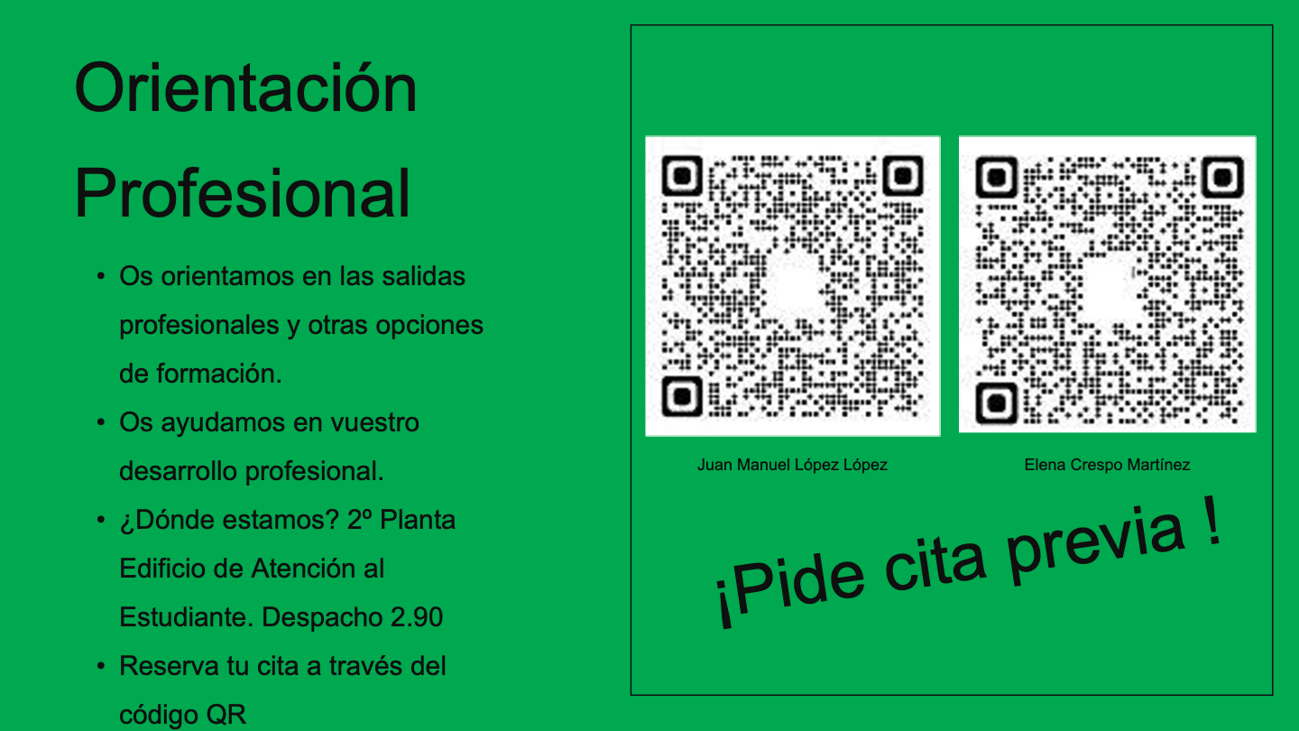

Slide 5
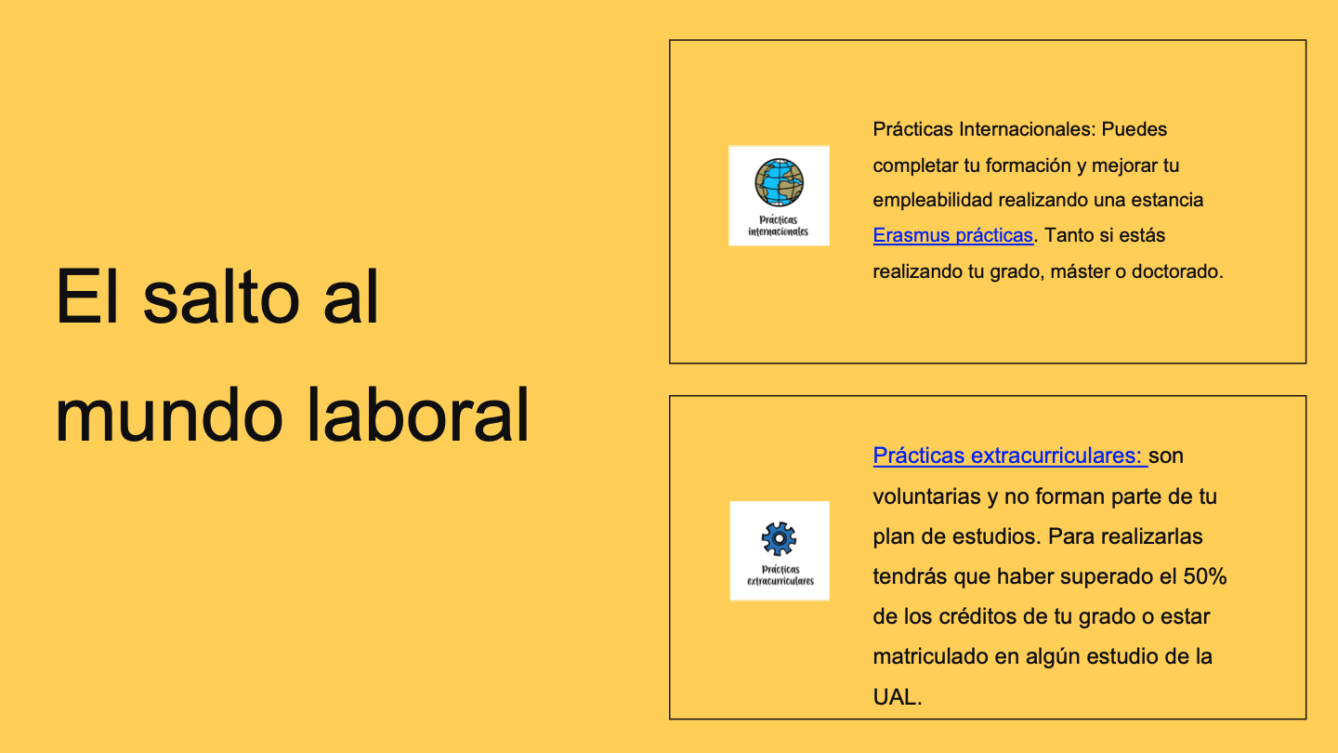
Pextran@fundacionual.es
practicas@fundacionual.es

Slide 6
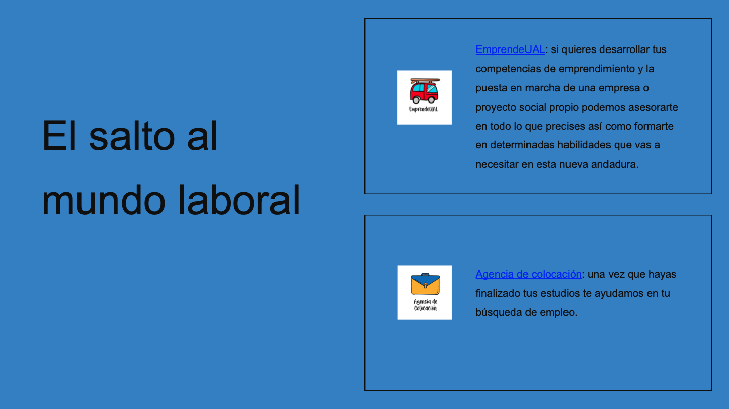
emprendedores@fundacionual.es
empleo@ual.es

Slide 7
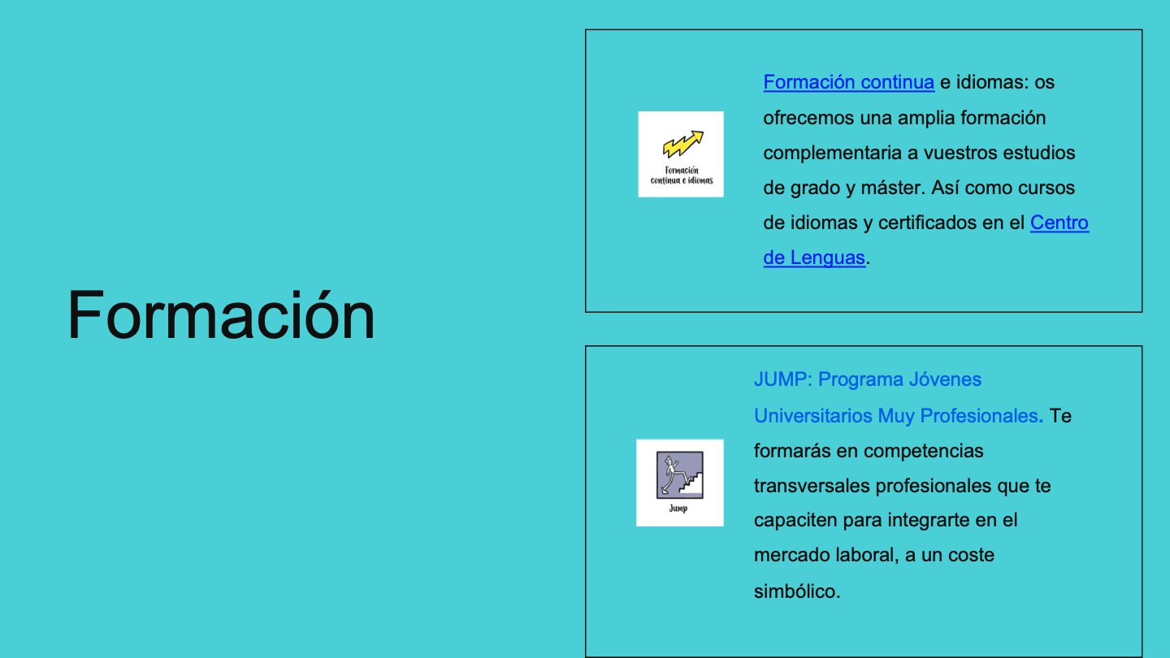
clenguas@fundacionual.es

Slide 8
NORMATIVA
Real Decreto 592/2014 de 11 de julio, por el que se regulan las prácticas académicas externas de los estudiantes universitarios.
Normativa de Prácticas Académicas Externas de la Universidad de Almería, aprobada en Consejo de Gobierno del día 22 de junio de 2016 y modificada el 22 de junio de 2017 y el 10 de junio de 2022
Real Decreto Ley 2/2023, de 16 de marzo. disposición adicional quincuagésima segunda, en virtud de la cual se incluye en el Sistema de Seguridad Social a los alumnos y alumnas que realicen prácticas formativas o académicas externas incluidas en programas de formación.

Slide 9
2
¿CÓMO SE SOLICITAN LAS PRÁCTICAS CURRICULARES?

Slide 10
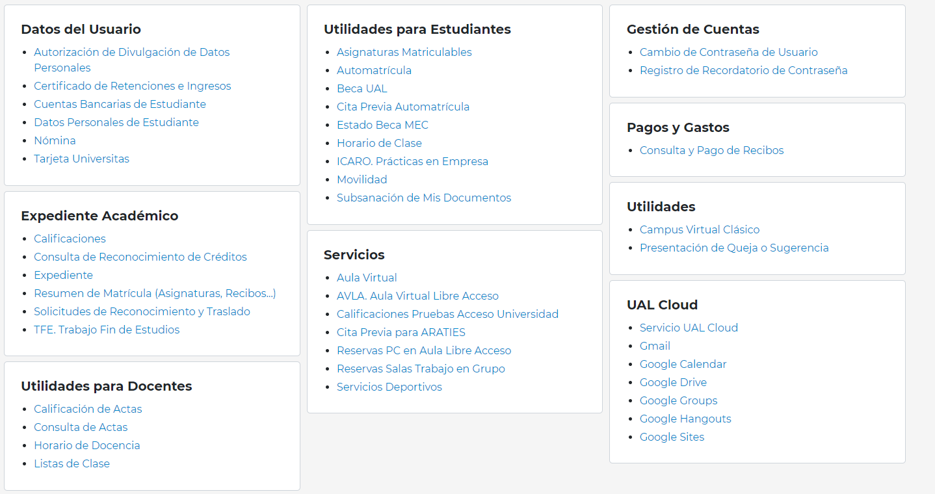
INSCRIPCIÓN DESDE CAMPUS VIRTUAL

Slide 11

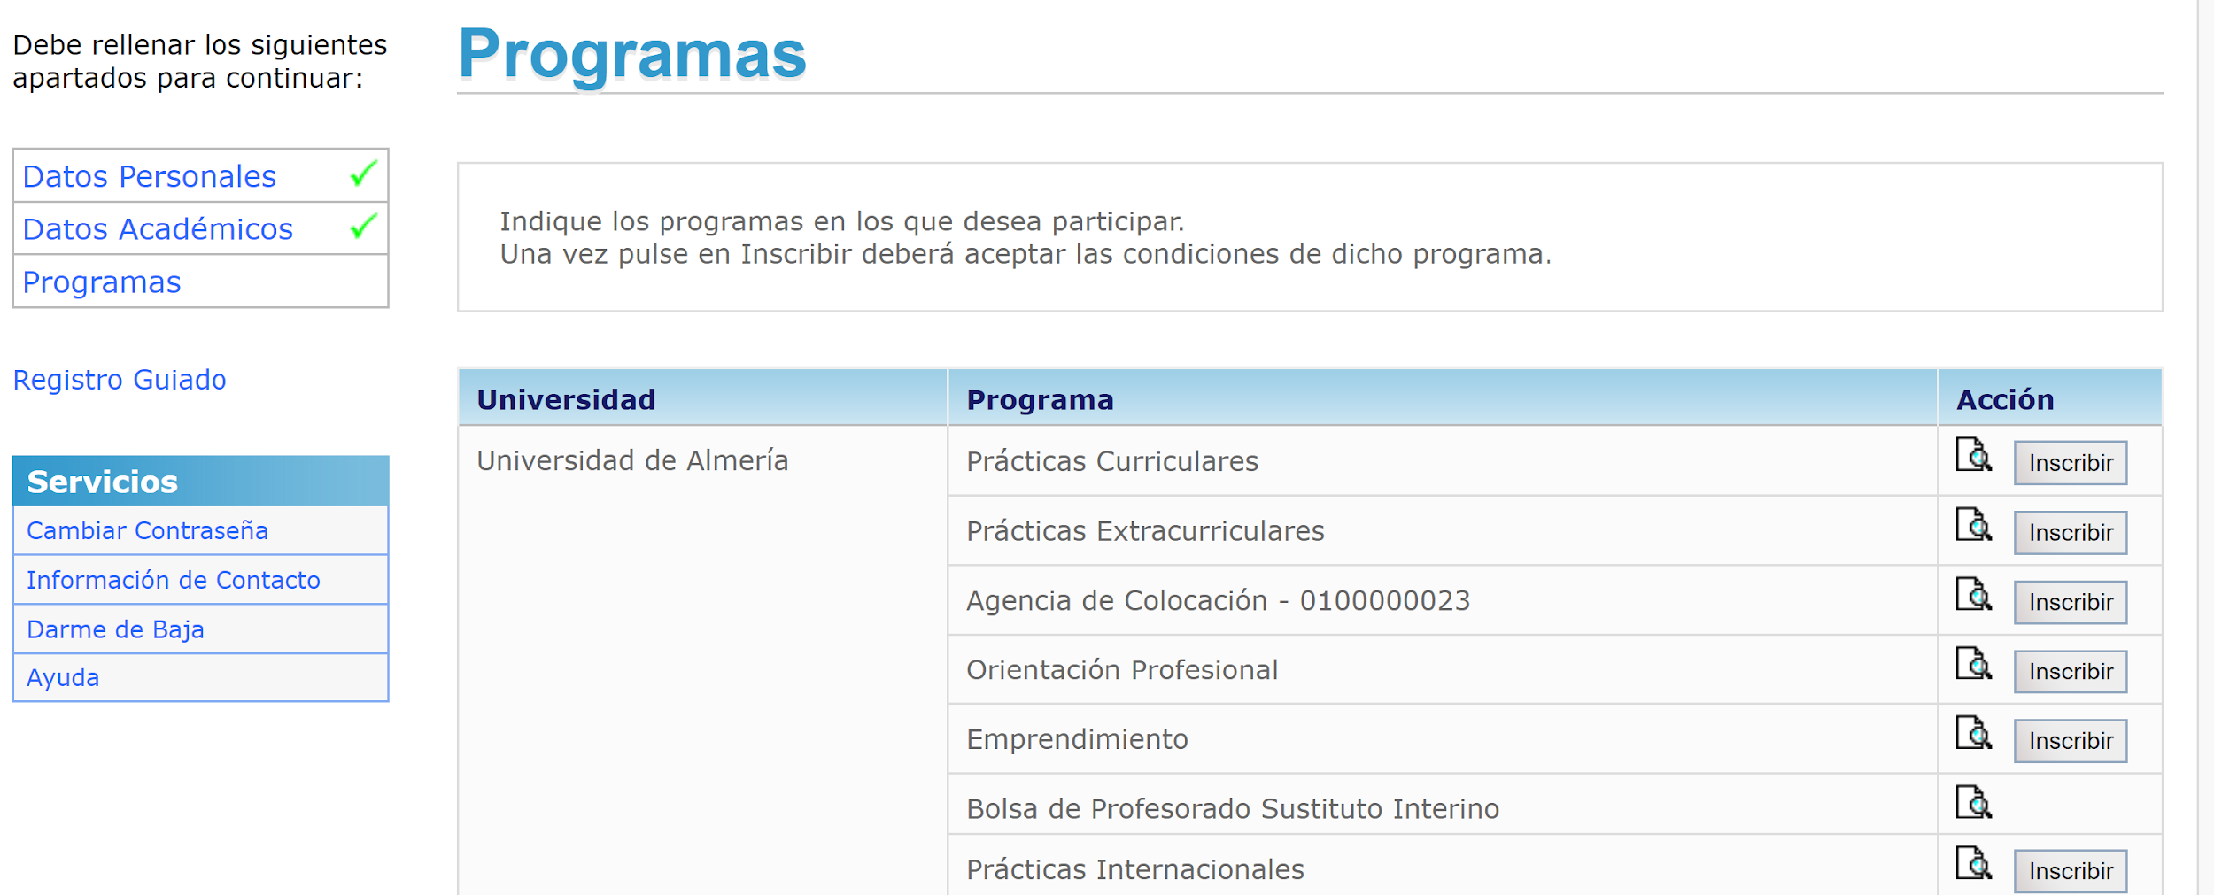
PRÁCTICAS CURRICULARES
INSCRIPCIÓN DESDE ÍCARO

Slide 12
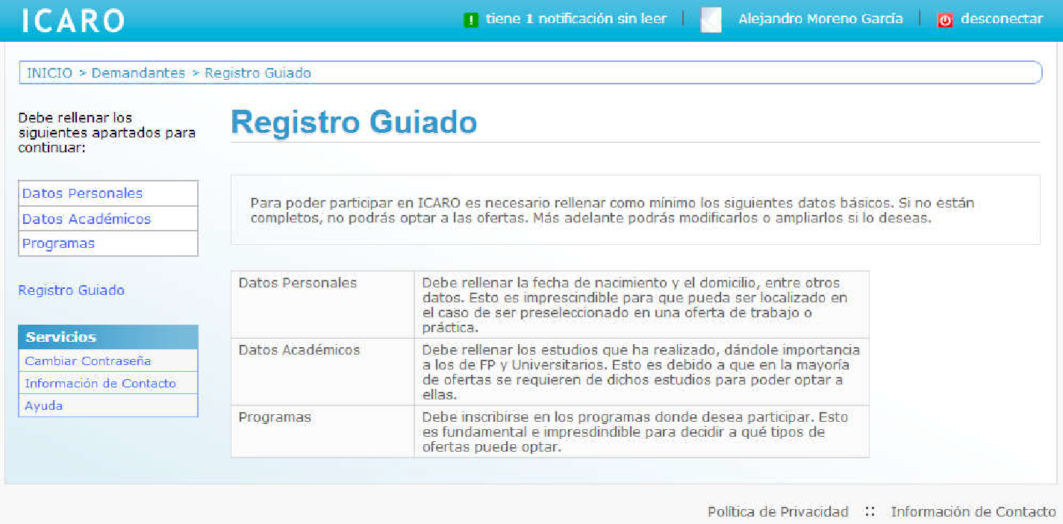
SOLICITUD DE PRÁCTICAS CURRICULARES
INSCRIPCIÓN DESDE ICARO

Slide 13
OBLIGATORIO INTRODUCIR DATOS SEGURIDAD SOCIAL EN ICARO
Si no dispone de dicho número, puede obtenerlo a través de los siguientes procedimientos:
Con certificado digital, clave permanente, sms o clave pin a través del Portal de la TGSS “IMPORTASS”: https://portal.seg-social.gob.es/wps/portal/importass/importass/inicio
O bien, a través del servicio “enviar una solicitud” existente en el Portal de la TGSS “IMPORTASS”.
Cuando lo obtenga, rellénalo dentro de sus “Datos Personales” en su perfil de ICARO.

Slide 14
ALUMNOS EXTRANJEROS SIN NIE
El documento identificativo de matrícula e ICARO debe coincidir para que no se pierda la conexión con gestión académica.
Se creará un ticket para realizar dicho cambio a la universidad y se dirigirá a Documentación y cobros dentro de Mi secretaría
Una vez cambiado a NIE el documento de matrícula, para que se unifiquen en ICARO ambos perfiles, en el caso de haberlos, se pone ticket dirigido a prácticas de empresa

Slide 15
3
ADJUDICACIÓN DE PUESTOS

Slide 16

PARTICIPACIÓN CON OFERTA PERFILADA
Estudiante con empresa contactada. Debe comunicar a ferreiro@fundacionual.es y a la coordinadora los datos relativos a la oferta, que debe tener el visto bueno de la coordinadora.
Registro de la empresa en ICARO y convenio vigente.
Solicitud de nueva oferta de Prácticas Curriculares, indicando, en el apartado OTROS DATOS-OBSERVACIONES, el nombre, apellidos y DNI del estudiante seleccionado.
Estos estudiantes no participarán en el proceso de inscripción de ofertas de prácticas disponibles.

Slide 17
PARTICIPACIÓN DE PUESTOS NO PERFILADOS
En primer lugar, se abrirá un Plazo de Inscripción a las ofertas de prácticas disponibles en el que cada estudiante indicará desde la aplicación ICARO, por orden de preferencia, todas las empresas en las que desea realizar las prácticas.
En cada oferta se informa del nombre de la empresa, localidad de realización de las prácticas, fecha de inicio, duración, actividades a desempeñar y competencias a desarrollar durante las prácticas.
El periodo exacto de inscripción se comunicará por correo electrónico.

Slide 18

ADJUDICACIÓN DE PUESTOS
La adjudicación de ofertas se hará atendiendo a la nota del primer curso del Máster.
Finalizado el periodo de inscripción, se enviará a través de correo electrónico un Listado Provisional de Adjudicación y se abrirá un periodo de alegaciones.
Finalizado dicho periodo de alegaciones se enviará vía correo electrónico el Listado Definitivo de Adjudicación de ofertas y se comunicará a cada persona la fecha en la que tiene que confirmar la aceptación a través de la aplicación Ícaro.
Las personas con oferta adjudicada tienen la obligación de aceptarla y realizarlas en el plazo establecido en la misma.

Slide 19
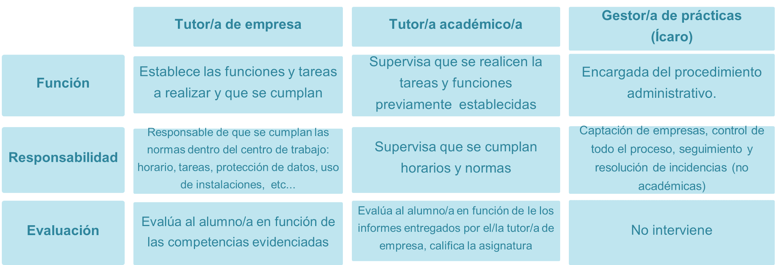
Figuras implicadas

Slide 20
4
CALENDARIO

Slide 21
CALENDARIO GESTIÓN PRÁCTICAS CURRICULARES
21/05/2026 | Charla a los estudiantes
17/06/2026 | Plazo máximo para solicitar plazas perfiladas
06/07/2026 | Enviar ofertas al coordinador para su AUTORIZACIÓN
14/07/2026-16/07/2026 | SOLICITUD de los estudiantes (Preferencias)
17/07/2026 | Resolución PROVISIONAL
20/07/2026-21/07/2026 | ALEGACIONES
22/07/2026-23/07/2026 | RESPUESTA Alegaciones
24/07/2026 | Resolución DEFINITIVA y comunicación a la empresa
24/07/2026-27/07/2026 | Aceptación Prácticas
07/09/2026 | Aviso a empresas y alumnos de la incorporación
09/09/2026 - 19/02/2027 Realizando 5,5 horas diarias | REALIZACIÓN de las prácticas (Prácticas tienen que finalizar 10 días antes del plazo de entrega de actas:
05/02/2027 | Activar los INFORMES de Valoración y ENCUESTAS
26/02/2027 | - Entrega de la MEMORIA por el estudiante - VALORACIÓN de la ENTIDAD colaboradora
05/03/2026 | Entrega ACTAS por parte del tutor o responsable

Slide 22
5
CUESTIONES A TENER EN CUENTA

Slide 23

RECONOCIMIENTO DE CRÉDITOS
No es posible el Reconocimiento de créditos en el Máster de la Abogacía y Procura ya que es profesionalizante.

Slide 24
CERTIFICADO DE DELITOS SEXUALES (CONTACTO CON MENORES)
Aquellas personas que durante las prácticas vayan a tener contacto con menores, deben solicitar el certificado de no haber cometido delitos sexuales al Ministerio de Justicia. Si tienes firma digital, lo puedes solicitar en la siguiente dirección:
https://sede.mjusticia.gob.es/es/tramites/certificado-registro-central

Slide 25
EVALUACIÓN:
1) Al finalizar la práctica, el estudiante debe subir su informe final en ÍCARO y el/la tutor/a de empresa también (se activa unos días antes de la finalización de las prácticas).
2) El/la tutor/a académico califica cuando ambos estén disponibles según fechas de calendario .
La asignatura es anual y se evalúa a final de curso.
3) El/la coordinador/a de prácticas de empresa cumplimenta la nota en el acta según calendario

Slide 26
Pasos a seguir en caso de accidente
Protocolo de actuación en caso de accidentes de trabajo y enfermedad profesional prácticas externas curriculares

Slide 27
IMPORTANTE
Debéis tener el cv en Ícaro totalmente cumplimentado y actualizado.
No es aconsejable visualizar las ofertas en móvil.
Prestad atención a la localidad de realización de las prácticas.
Prestad atención al tipo de ofertas (existe la opción de prácticas telemáticas, semipresenciales y presenciales).
Tenéis la obligación de realizar la práctica que se os adjudica en función de vuestra elección.
Debéis completar las horas de prácticas en el periodo que aparece en vuestro documento de aceptación: nadie podrá excederse de ese periodo.
Debéis comunicar a la empresa con antelación vuestras faltas y recuperar esas horas dentro del período de prácticas establecido.
Se debe realizar todas las tareas con responsabilidad, con independencia de que sean básicas o de cierta importancia.
En general, hay que mantener las normas básicas de comportamiento, educación y profesionalidad.

Slide 28
6
CONTACTOS

Slide 29
CONTACTO:
SERVICIO DE EMPLEABILIDAD y POLÍTICAS SOCIALES Y FUNDACIÓN DE LA UNIVERSIDAD DE ALMERÍA
Consultas sobre ICARO: ferreiro@fundacionual.es (950 01 53 44)
Consultas sobre Seguridad Social: mgimeno@ual.es (950 21 40 38)
Consultas sobre cuestiones académicas, memoria o temas relacionados con las tareas de las prácticas: tutor/a académico/a.
(sus datos se podrán consultar en el documento de aceptación de prácticas)

Slide 30
Consultas sobre ICARO: ferreiro@fundacionual.es (950 01 53 44)
Consultas sobre Seguridad Social: mgimeno@ual.es (950 21 40 38)
Consultas sobre cuestiones académicas, memoria o temas relacionados con las tareas de las prácticas: tutor/a académico/a.
(sus datos se podrán consultar en el documento de aceptación de prácticas)

Slide 31
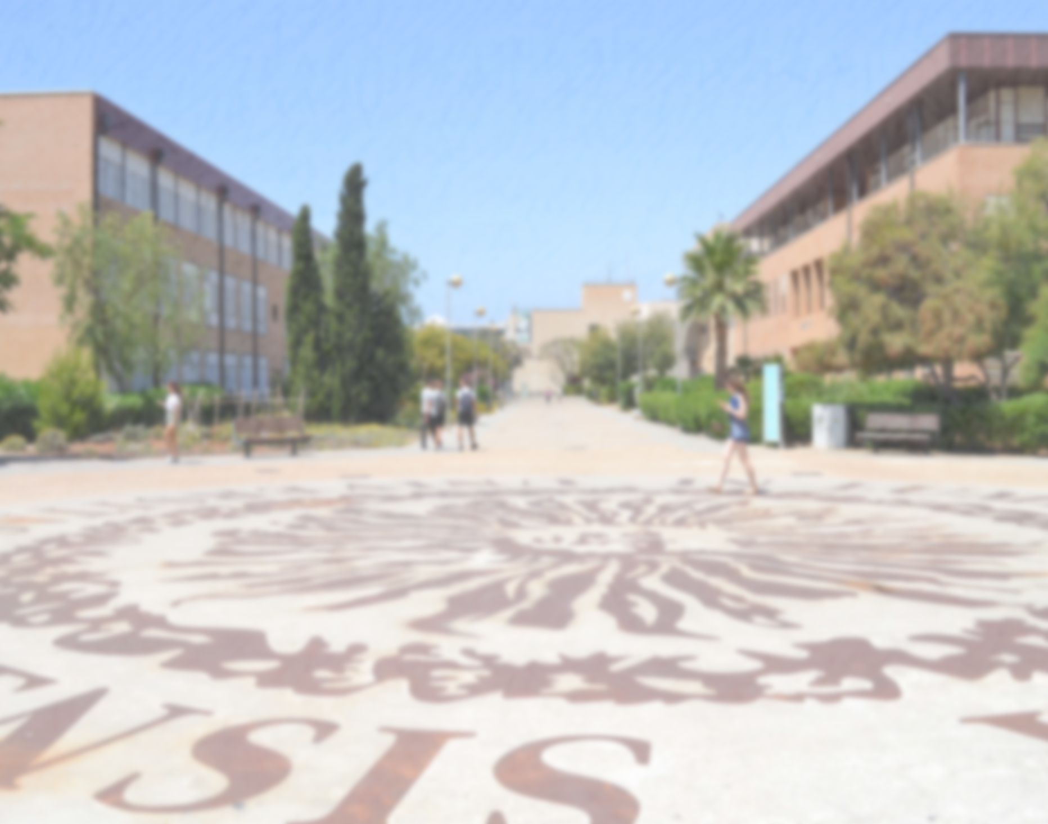
MUCHAS GRACIAS

